Slide 1
1. BK21 FOUR 2. 학술연구 지원사업
외부에 배포는 하지 말아주시기 바랍니다.
2019. 3. 27

Slide 2

PART 1
BK21 FOUR
3단계, 4단계 비교
□ 4단계 BK21 기본 방향
◦ 교육부 정책연구진은 ⌜BK21 후속사업 개편 기본방향(안)⌟
고려대(2018.11.27.) 정책포럼에서 발표함
◦ 6월말 예정으로 세부지표 정책 용역수행중
◦ 많은 문제점이 있어 계속 의견 제시 중
□ 2020년 2학기부터 4단계 시작 예정

Slide 3
PART 1
BK21 FOUR
3단계, 4단계 비교
구 분 | (3단계) BK21 PLUS | (4단계) BK21 FOUR | BK21 FOUR 문제점
사업기간 | • ‘13.9월 ~ ’20.8월(7년) | • ‘20.9월 ~ ’27.8월(7년)
지원대학 및 단위 | • 67개 대학 • 542개 사업단(팀) - 265사업단, 277사업팀 | • 약 350개내외 교육연구단
신청대상 | • 관련 사업분야 대학원이 설치된 전국 각 대학교 (4개 과기특성화대학 및 POSTECH포함) | • 관련 교육연구분야 대학원 설치된 전국 각 대학교 (4개 과기특성화대학제외, POSTECH포함)
지원단위 | • 사업단/사업팀으로 이원화 | • 교육연구단으로 일원화 | • 학과단위로만 신청가능하기 때문에 무임승차 가능 • 지역의 학과에 속해 있는 우수교수들이 신청, 선정기회가 봉쇄됨

Slide 4
PART 1
BK21 FOUR
구 분 | (3단계) BK21 PLUS | (4단계) BK21 FOUR | 문제점
사업유형 | • 미래기반창의인재양성 (전학문분야, 468개 단/팀) • 글로벌인재양성 (융복합, 21개단) • 특화전문인재양성(53개단) | • 미래인재양성형 (학문분류기준, 245개단) • 혁신성장선도형 (융복합, 사회문제해결, 105개단)
지원기준 | • 석사과정 월 60만원 • 박사과정 월 100만원 | • 석사 월 80만원(인상) • 박사 월 150만원(인상) • 박사수료월100만원(신설)
지원인원 (규모) | • 석·박사 17,348명(‘18.8 기준) - 석사생 : 9,822명 - 박사생 : 7,526명 • 신진연구인력 총 1,823명 (‘17.2월 기준) | • 18,013명(예상) - 석사생 : 8,563명 - 박사생 : 6,600명 - 박사수료생 : 3,975명 • 신진인력 1,711명(예상)
학위과정 연계 | • 석·박사 통합과정생만 지원 (첫2년 석사기준, 이후 박사기준) | • 학·석사연계과정생 지원 (신설)
지원예산 | • 2,724억(‘18 기준) | • 5,630억 (사업관리비 30억 포함)

Slide 5
PART 1
BK21 FOUR
구 분 | (3단계) BK21 PLUS | (4단계) BK21 FOUR | BK21 FOUR 문제점
선정권역 구분 | • 전국/지역으로 구분 | • 전국/지역구분 없이 단일권역 | • 소수 특정대에 절대 유리 • 지역 대학원 고사 예상
지역균형 발전고려 | • 지역대학에 예산의 35%, 사업단(팀)의 45% 할당 | • 평가패널별 2개 이상 지역대학 교육연구단 선정 의무화 | • 지역대학 선정 급감 예상
학문균형 발전고려 | • 인문사회분야 15% 배정 (미래기반창의인재 양성형) | • 인문사회분야 20% 배정 (미래인재 양성형)
교수참여 | • 학과 교수의 70% 이상 | • 학과 교수의 80% 이상 (100% 참여 시 가점부여) | • 참여 자격요건이 되는 교수 수 충족 어려움
학생참여 |  | • 교육연구단 참여 교수 수의 3배 이상의 전일제 석박사과정생 등록 필수 | • 비인기 학문분야나 지역대학의 대부분 분야에서 학생 확보가 어려워 신청불가능 • 신청조건 완화 후 장학금 으로 조절하도록 개선필요

Slide 6
PART 1
BK21 FOUR
구 분 | (3단계) BK21 PLUS | (4단계) BK21 FOUR | BK21 FOUR 문제점
외국인 학생참여 | • 제한 없음 | • 외국인 학생 참여 비율 40% 이하로 제한 | • 글로벌 시대에 외국인에 대한 차별은 인권 침해 • 능력위주가 아닌 국적 위주 지원으로 연구성과 저하
본부/교육연구단 지원 비율 | • 산학협력단 간접비 5% 지원 | • 본부 대학원 제도혁신비 30% • 교육연구단 지원금 70%
선정평가 영역 | • 교육, 연구, 대학원 제도개선 (일부)으로 구분 | • 교육, 연구, 대학원 체질개선 (중점 평가지표)으로 구분
선정평가 지표 | • 연구성과 위주 평가 • 논문수, IF 등 수치화된 정량지표 45% 이상 | • 교육, 연구, 제도혁신 평가 영역별 고른 지표 비중 • 대표 연구실적 위주 평가 | • 대학의 네임밸류에 따른 주관적 평가 초래 가능성 • 무임승차, 특정 대학 독식
연차/중간/ 종합평가 | • 연차평가 실시(‘18년) • 중간평가 실시(‘15년) • 종합평가(‘19년 예정) | • 연차평가 폐지 • 중간평가 실시(‘23년) • 종합평가 실시(‘26년)
사업비 관리 | • 산학협력단 단일회계로 일괄관리 | • 대학본부지원금은 대학회계 (미참여학과 지원 금지) • 단 지원금은 산학협력단 회계

Slide 7
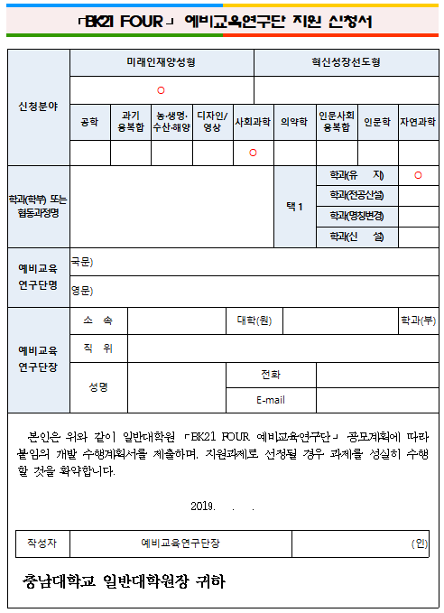
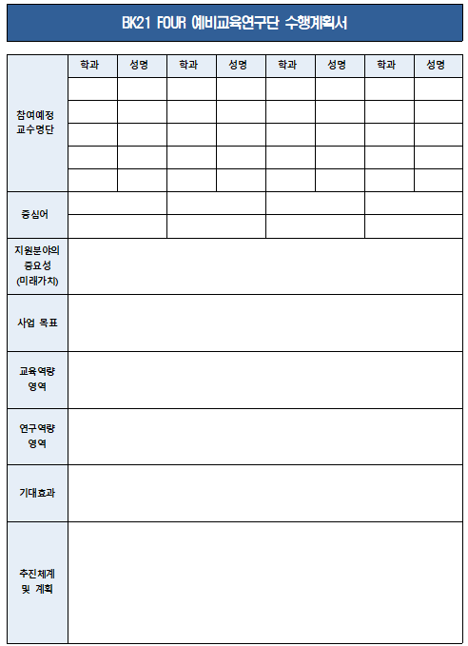
BK21 FOUR 예비교육연구단 지원 신청 안내
예비교육연구단
학과 조직화 유형

Slide 8
PART 2
경상대 교수 학술연구지원 사업
1) 한국연구재단 인문사회 분야 대표 연구지원사업 선정현황
- 주요 거점대학에 비하여 선정 건수가 적음
- 이는 신청건수가 적기 때문임. 선정률(선정수/신청수)은 거의 비슷함
- 신진연구는 비슷하지만 중견연구에서 현저한 차이를 보이고 있음
대학 | 2016년도 |  |  |  |  | 2017년도 |  |  |  |  | 2018년도
 | 신진 연구 | 중견 연구 | 일반 공동 | 우수 논문 | 합계 | 신진 연구 | 중견 연구 | 일반 공동 | 우수 논문 | 합계 | 신진 연구 | 중견 연구 | 일반 공동 | 우수 논문 | 합계
충남대 | 4 | 8 | 4 | 1 | 17 | 6 | 9 | 3 | 1 | 19 | 8 | 9 | - | - | 17
부산대 | 10 | 14 | 8 | 3 | 35 | 8 | 24 | 4 | 4 | 40 | 10 | 22 | 6 | 1 | 39
경북대 | 7 | 20 | 1 | 5 | 33 | 11 | 18 | 1 | 1 | 31 | 7 | 27 | - | 3 | 37
전남대 | 7 | 12 | 1 | 2 | 22 | 11 | 28 | - | 2 | 41 | 5 | 19 | 2 | 2 | 28

Slide 9
PART 2
경상대 교수 학술연구지원 사업
■ 문제점과 개선 방안
- 충남대학교 교수들의 연구능력이 뒤떨어지는 것은 아님(중앙대 평가 등)
- 하지만 연구비 신청이 매우 적음
- 연구재단의 해석 : “충남대 교수들은 ______________”
- 신청 자체를 늘리는 것이 중요함

Slide 10
PART 2
경상대 교수 학술연구지원 사업
2) 학술연구 지원사업 사례들
■ 한국연구재단
(1) 개별연구 (1차 모집. 올해는 이미 마감 지남)
신진, 중견, 명저번역. 일반공동(융복합연구 통합)
(* 학제간융합연구지원, 저술출판지원, 우수학자, 우수논문 사후지원: 올해 없음)
Global Research Network: 외국학자(2019 신남방 신북방연구자 포함)와 공동연구
(2) 연구소(집단) 연구 지원 (2차 모집)
인문사회연구소지원(중점 연구소 등), SSK:신규1개
(*토대연구지원, 신흥지역연구, 인문도시지원사업: 신규 없음)
(3) 국제교류 국제공동연구
- 한중(중국자연과학기금), 한프(CNRS), 한독(GENKO), 한독연구자교류(DAAD),
한일 등 각 나라마다 협정 있음
(4) 정책연구: NRF 공지사항에 따로 공고(예:“학술지 평가항목의 영향력 분석”)

Slide 11
PART 2
경상대 교수 학술연구지원 사업
■ 학술재단 및 여타 기관
(1) 청암재단(포스코) : 아시아 관련 자유주제. 4~5월 공고
(2) 산학협동재단 – 연구. 4월초 공고. 자유주제: 산학협력활성화, 수출경쟁력 방안 등
(3) 아산재단 : 주제를 줌. 올해는 4차산업혁명, 창업 등등 : 현재 공고중
* 2019주제: 모빌리티(mobility) 시대의 도래와 그 대응, 갈등을 넘어 상호 존중의 사회로,
디지털 기술 혁신과 사회복지, 창업 생태계와 기업가 정신
(4) 대우재단 : 자유 주제. 논저 지원
(5) 연암(LG)재단 : 해외교수연수 파견
(6) Fulbright 재단 해외교수 파견 지원 : Junior, Senior, Lecturer (매년 9월20일쯤)
(7) 한국학중앙연구원 : 해외한국학 씨앗형 사업(한국학센터 설립)
* 외국인이 책임자일 경우가 많음
(8) 서암-박사과정학생
* 한국은행 지역본부 – 매년 1천만원 정도의 연구를 공개 발주

Slide 12
3) 선정을 위한 Tip
가능한 한 많은 횟수 제안서 제출
떨어지더라도 선정될 때까지 매년 반복하여 제출(제목 수정)
어느 정도 연구가 이루어진 내용을 제안서로 제출
과거 실적을 확실하게 홍보하여 충분히 좋은 결과를 산출할 수 있다는 것을 보임
학문적으로 상당한 기여를 할 수 있음을 명시적으로 써 줄 것
제안서 편집에 신경 쓸 것 (2색 정도)

